Slide 1
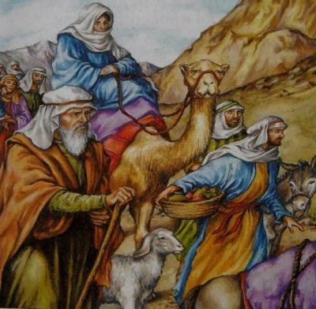
ИЗБОР АВРАМА И ЊЕГОВИХ
ПОТОМАКА КАО
ПОЧЕТАК ЦРКВЕ
(СТАРОЗАВЕТНИ ПАТРИЈАРСИ - АВРАМ)
ПРАВОСЛАВНИ КАТИХИЗИС
Марко Радаковић, вероучитељ
Бачки Грачац
Фебруар 2013. л. Г.

Slide 2
По Адамoвом одбијању да изуврши оно што је Бог од њега очекивао, због чега се појавила смрт у природи, Бог није оставио човека и природу. Обећао му је да ће Син Божји постати човек као женин потомак и да ће он уништити смрт. Бог је, дакле, и после греха Адама, остао при свом првобитном циљу о творевини.

Slide 3
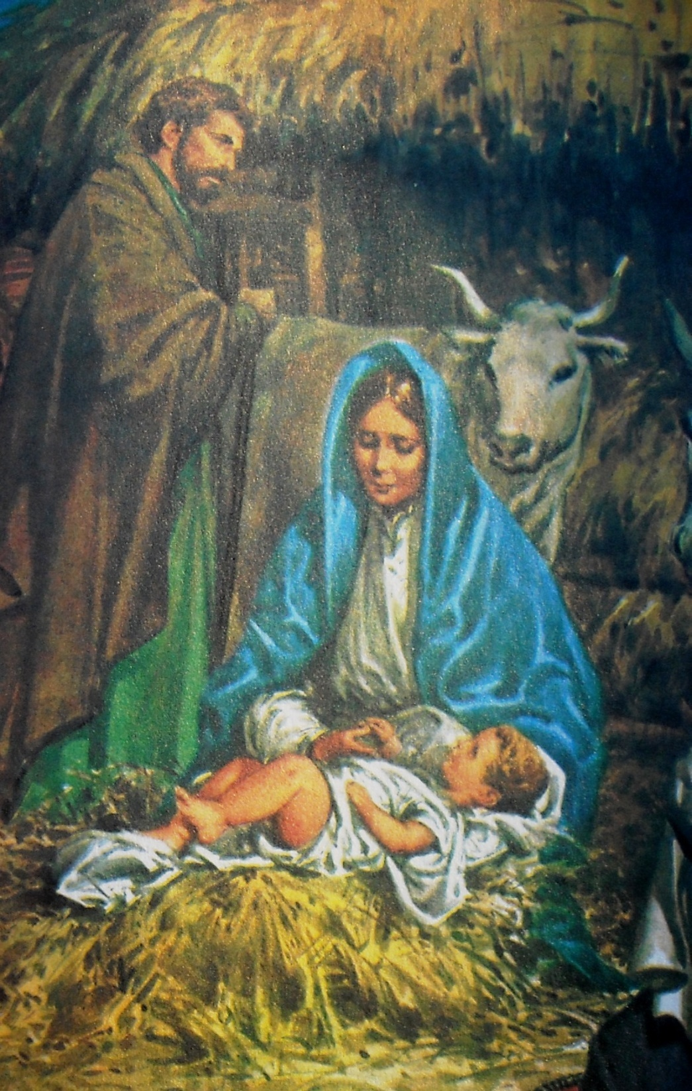
Циљ је да Син
Божји сиђе у свет и постане човек како би творевина и људи живели вечно у
заједници с Богом. Да би Син Божји постао човек потребно је било да се и он роди
као и остали људи.

Slide 4
Будући да се после греха првог човека приликом рађања
истовремено преносила и смрт у природи, сваки новорођени човек је аутоматски
био и смртан. Христос, међутим, да би био спаситељ од смрти требао је да буде
бесмртан. Јер то би био доказ да је Христос Бог, Син Божји. То значи да је Син Божји требао да се роди као човек на другачији начин, него што се рађају сви остали људи. Требао је да се роди од Духа Светог и Девојке.

Slide 5
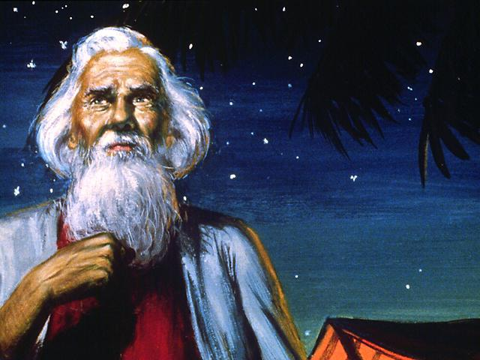
Да би се то постигло, било је потребно припремити човека да на то пристане.То је подразумевало да човек најпре схвати да не може сам да победи смрт, а затим да затражи помоћ Божју. Припрема рода људског за рођење Спаситеља света од стране Бога била је различита и свеобухватна. У зависности од прихватања самих
људи. Најјасније наговештаје о рођењу Сина Божјег као човека Бог је дао преко изабраног народа, тј. преко Јевреја - Израиља. Потомака Аврамових

Slide 6
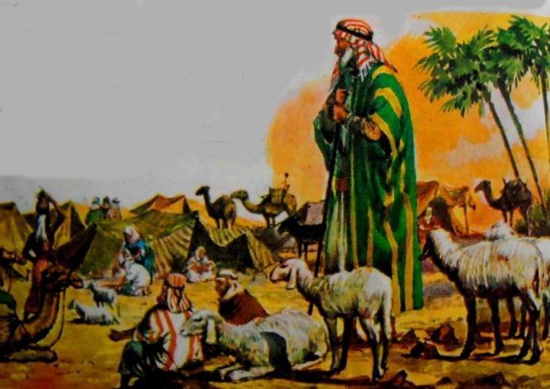
ПРАОТАЦ АВРАМ

Slide 7
И рече Господ Авраму: иди из земље своје и од рода свога и из дома оца свога у земљу
коју ћу ти ја показати. И учинићу од тебе велики народ, и благословићу те и име твоје
прославићу, и ти ћеш бити благослов. Благословићу оне који тебе узблагосиљају и проклећу
оне који тебе успроклињу; и у теби ће бити благословена сва племена на земљи. Тада пође
Аврам, као што му каза Господ (1Мој 12, 1–4).

Slide 8
Бог је позвао Аврама да пође за њим обећавши да ће му дати земљу у наслеђе
и од њега начинити велики народ који ће се назвати Народ Божји. Овим догађајем
Бог је учинио почетак старозаветној Цркви. Аврам је био праслика Христа, а стари
Израиљ је био праслика новозаветне Цркве чији је начелник Господ Исус Христос.
Аврам и његова жена Сара

Slide 9
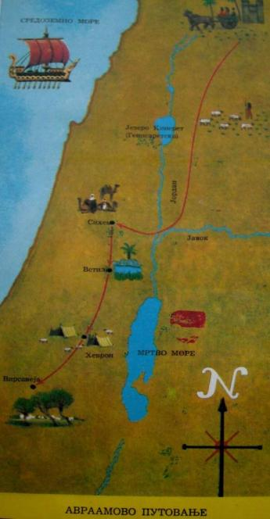
Остављајући свој дом и везујући се слободно за Бога, Аврам је у Богу потражио
свој извор живота. У тој слободној заједници, заједници љубави с
Богом, Аврам је гледао на Бога као на једну конкретну личност. Бог је постао Бог
Аврамов, а не једна безлична природа, или сила.

Slide 10
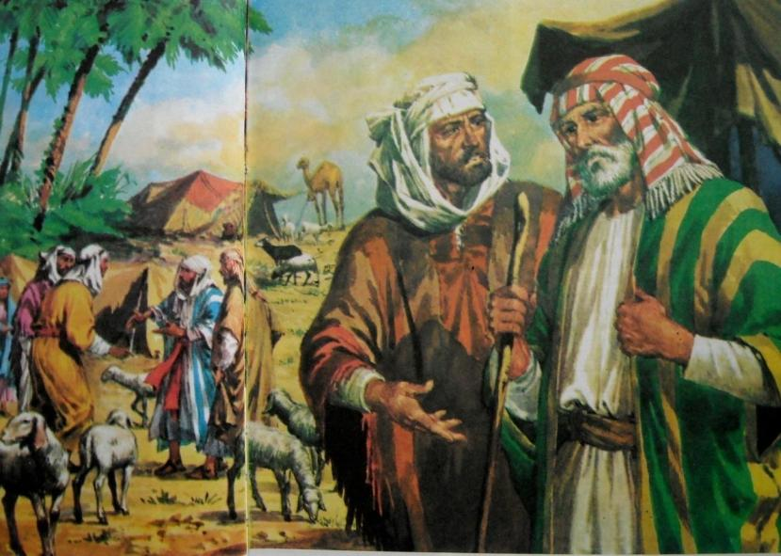
Лот

Slide 11
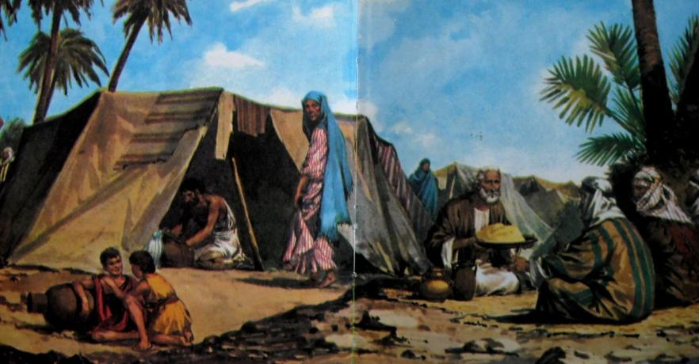
Аврамово гостољубље

Slide 12
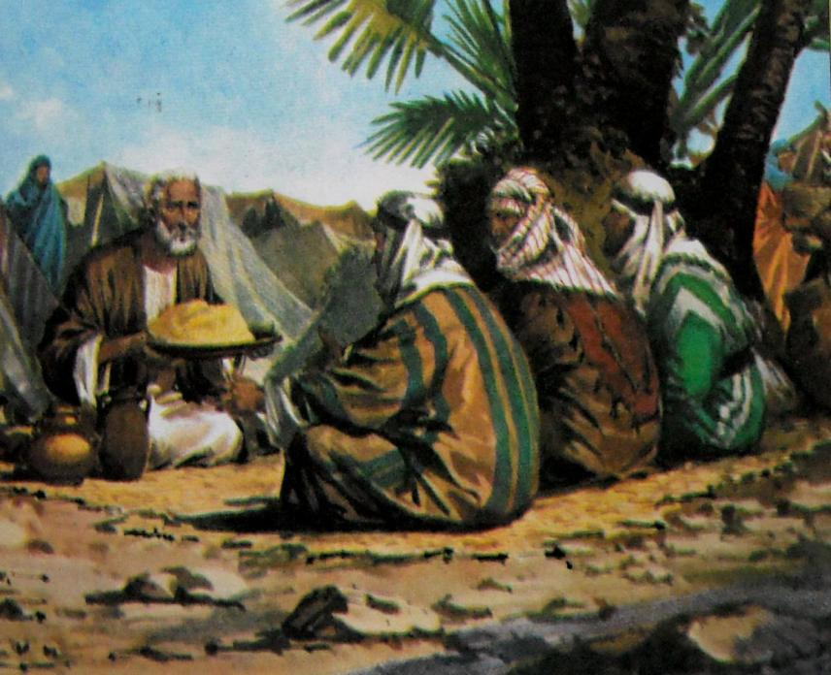

Slide 13
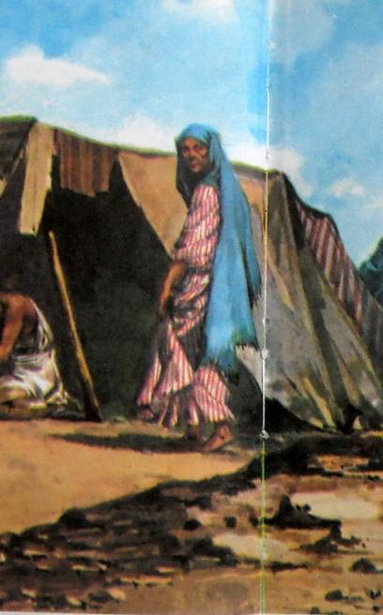

Slide 14
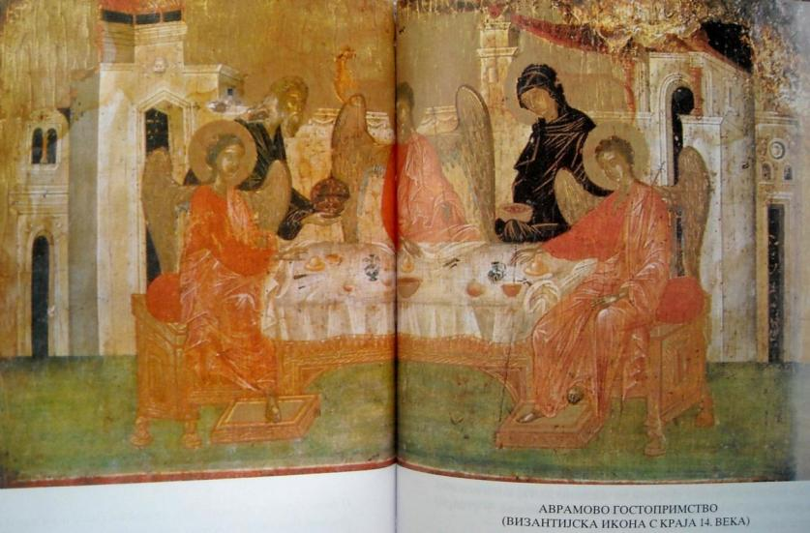

Slide 15
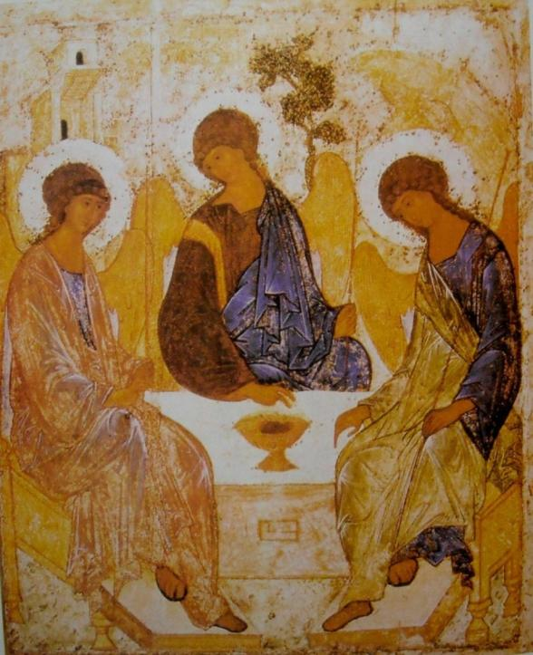

Slide 16
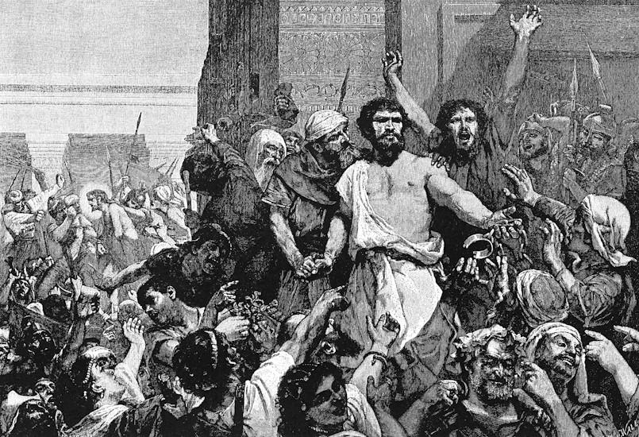

Slide 17
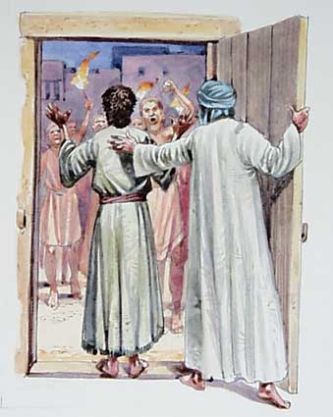

Slide 18
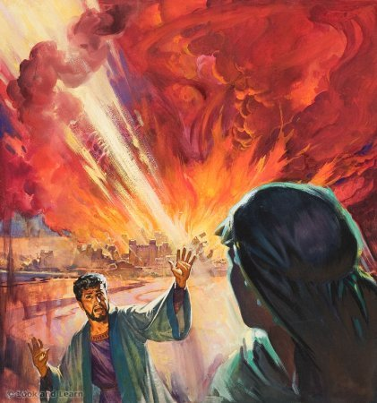

Slide 19
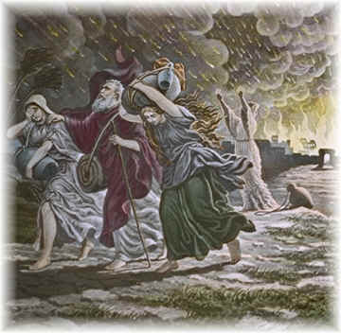

Slide 20
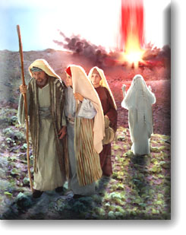

Slide 21
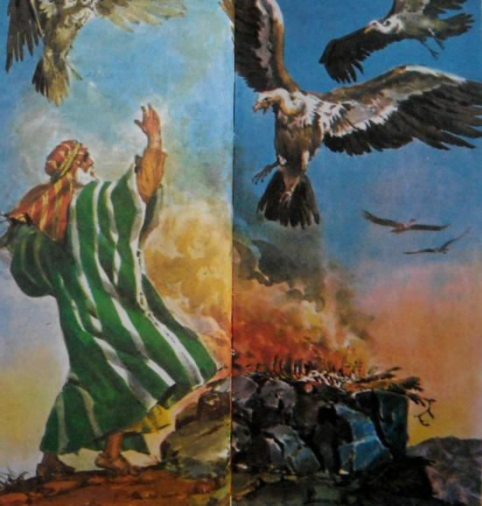
После тога хтеде Бог да искуша Аврама, па му рече: Авраме! А он одговори: Ево ме. И
рече му Бог: Узми сина свога јединца, Исака, па иди у земљу Морију и спали га на жртву на
брду где ћу ти казати. И сутрадан рано уставши Аврам осамари магарца и узе са собом два
момка и Исака сина свога; и нацепавши дрва за жртву подиже се и пође на место које му каза
Бог.

Slide 22
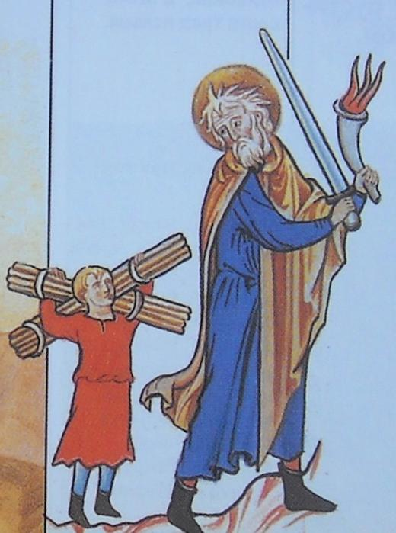
И рече Аврам својим момцима:
останите ви овде с магарцем, а ја и дете идемо онамо, па кад се помолимо Богу вратићемо
се. И узевши Аврам дрва за жртву натовари Исаку сину своме, а сам узе огња и нож па
отидоше обојица заједно.
Жртвовање Исака

Slide 23
Тада рече Исак Авраму оцу своме: оче! А он рече: шта, сине? И рече
Исак: ето огња и дрва, а где је јагње за жртву? А Аврам одговори: Бог ће се, сине, постарати
за јагње себи на жртву. И иђаху обојица заједно.

Slide 24
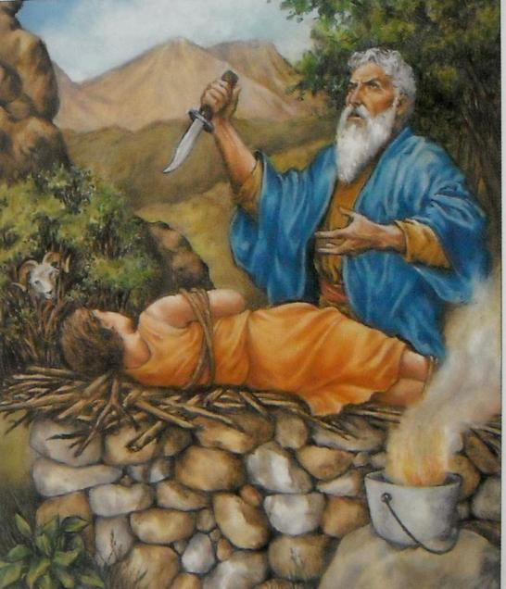
кад дођоше на место које му Бог каза,
Аврам начини онде жртвеник, метну дрва на њ, и свезавши Исака сина свога метну га на
жртвеник врх дрва. И узмахну Аврам руком својом да закоље сина свога.

Slide 25
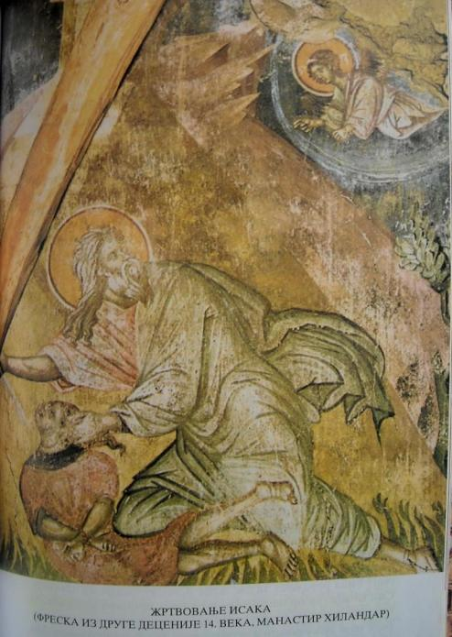
Али анђео Господњи
викну с неба и рече: Авраме, Авраме! А он рече: ево ме. А анђео рече: не дижи руку своју на
дете и не чини му ништа; јер сада познах да се бојиш Бога, кад ниси пожалио сина свога
јединца мене ради.

Slide 26
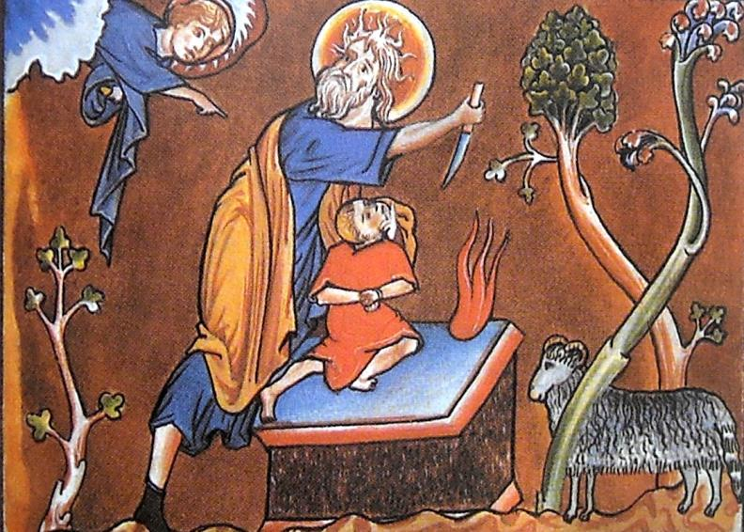
И Аврам подигавши очи погледа; и гле ован иза њега заплео се у чести
роговима. И отишавши Аврам узе овна и спали га на жртву уместо сина свога (1Мој 22, 1–
13).

Slide 27
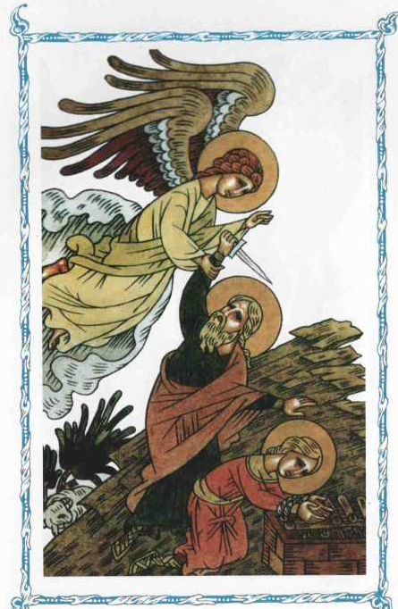
Све жртве које су људи приносили Богу у Старом завету указивале су на
саможртвовање Господа нашег Исуса Христа ради спасења света. Праслика те жртве
био је и Исак.

Slide 28
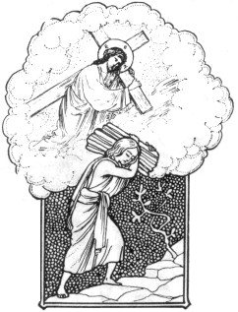
Господ Христос је Син Божји, такође јединац и њега је Бог Отац,из велике љубави према нама, дао нама да живимо њиме.
Тиме што Бог није дозволио Авраму да принесе Исака на жртву, Бог је показао
да он човеку не жели смрт. Бог не тражи од људи верност и љубав да би их жртвовао
себи, него да би људи имали живот вечни. Бог не жели нико да умре, чак нигрешници који га не поштују и руже.

Slide 29
Ко је Аврам? Зашто га је Бог позвао да пође за њим?

Slide 30
Шта је изабрао Аврам определивши се да пође за Богом?

Slide 31
Како је Бог постао Бог Аврамов?

Slide 32
Зашто је Аврам био спреман да жртвује и свог јединог сина Исака?

Slide 33
Како је настала Старозаветна Црква?

Slide 34
Кога прасликује Исак?

Slide 35
Зашто Бог није хтео Исакову смрт?

Slide 36
Какав је наш Бог у кога верујемо?

